Slide 1
发包方提供安卓APP源码和接口一份
接包方在实现原来的安卓APP功能基础上按以下要求进行改版或增加：
1，UI微改动， ppt详细提供。
2，上传苹果软件市场（费用甲方自理）
3，做好二维码下载软件链接图。
4，错误或明显有缺陷问题维护一年时间。

Slide 2
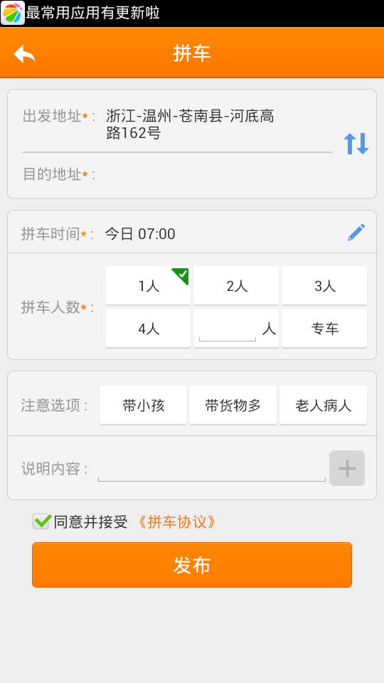
文字风格、大小、字。方框大小等进行小修改（3个发布页）。
时间输入修改：分钟调整为10-15分钟增加或减少（像滴滴打车）。

Slide 3
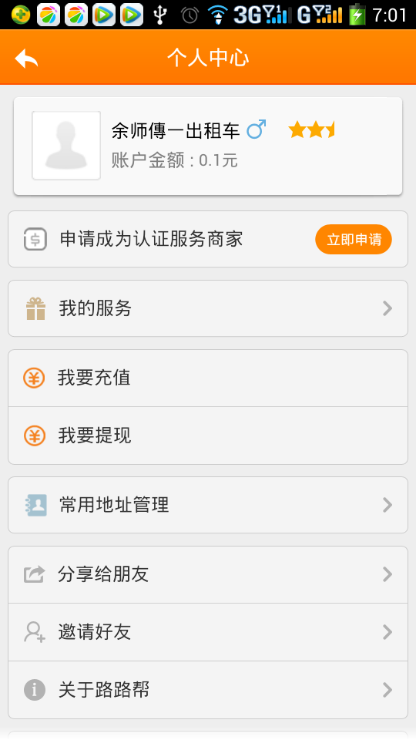
类似这样修改：下面退出，注销等。
加我的需求链接。
两个排在一行。
两个排在一行。

Slide 4
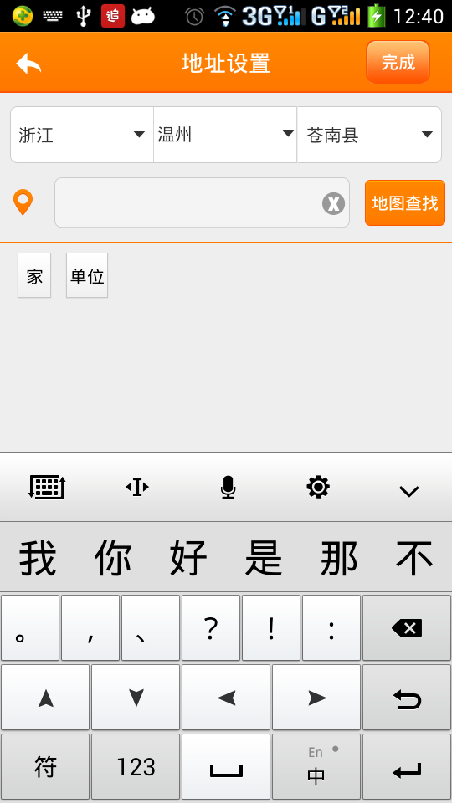
放上面一行，挤一挤
前面加一个链接按钮：常用地址设置
进入这个页面默认输入地址框，自动弹出输入页面。

Slide 5
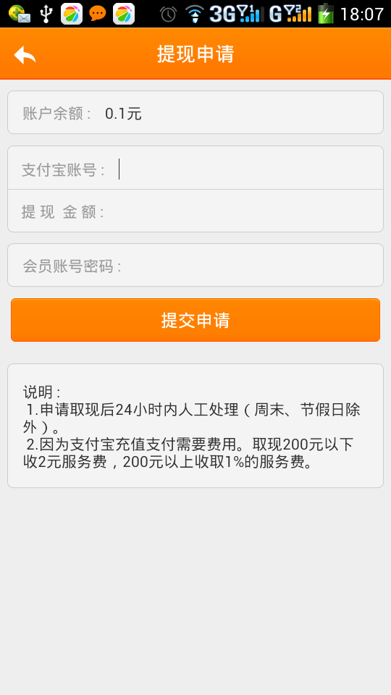
支付宝、银行卡的姓名和账号
3.为了资金安全，只提供至少一种认证（实名、驾照、车辆、公司）的支付宝和银行卡提现。

Slide 6
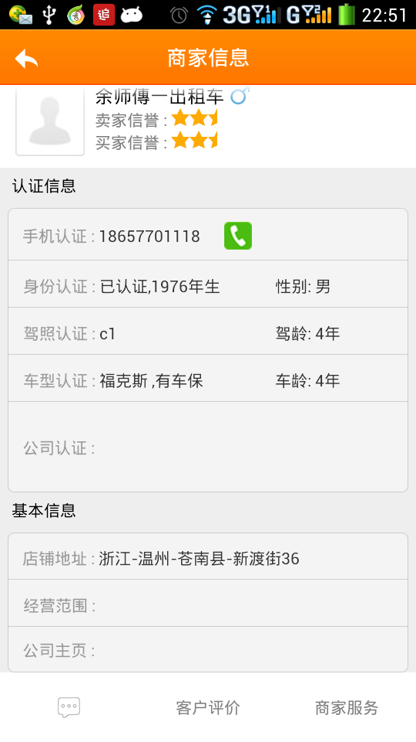
文字大小、颜色进行修改。

